Slide 1
PROJET METHANISATION COMPOSTAGE
Journée collaborative Tenerrdis – 19 mars 2024
Reconstruction – modernisation du
Centre de compostage de Murianette
avec ajout d’une unité de méthanisation

Slide 2
Dans quel contexte ?
Le schéma directeur déchets 2020 – 2030
Le centre de compostage actuel
Le MGP et son déroulement
Le projet retenu
Principe de futur procédé
Les points forts
Les points de vigilance
Bilans matière, énergétique et financier :
Bilans matière et énergétique
Budget et bilan financier

Slide 3
PROJET MURIANETTE : DANS QUEL CONTEXTE ?
1

Slide 4
PRINCIPAUX ELEMENTS DE CONTEXTE
A.
Schéma directeur déchets 2020-2030:
Remise à niveau technique, redimensionnement / futurs gisements des installations de traitement
Mise en place de la collecte séparative DALIM
Maintien du traitement des biodéchets à Murianette avec ajout de méthanisation
Etude de faisabilité avec évaluation du gisement à 10 à 14 000 tonnes de DALIM/an
Programme du projet adopté par puis lancement d’une consultation pour un marché global de performance en 2021
Accompagnement par AMO (Cabinet Merlin)

Slide 5
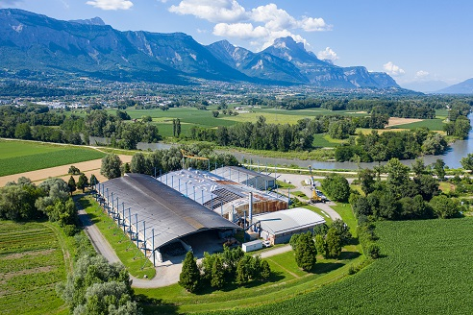
Le centre de compostage actuel
B.
Un centre construit en 1992
Construction par une
filiale de Veolia
Reprise en régie directe
en 2009
En zone inondable
Des installations initialement conçues pour le compostage de la fraction fermentescible issue du tri mécano-biologique des OM
20 000 tonnes entrantes
TMB réalisé au centre de tri de La Tronche (GAM) jusqu’en 2020
Compost normé mais teneur forte en indésirables

Slide 6
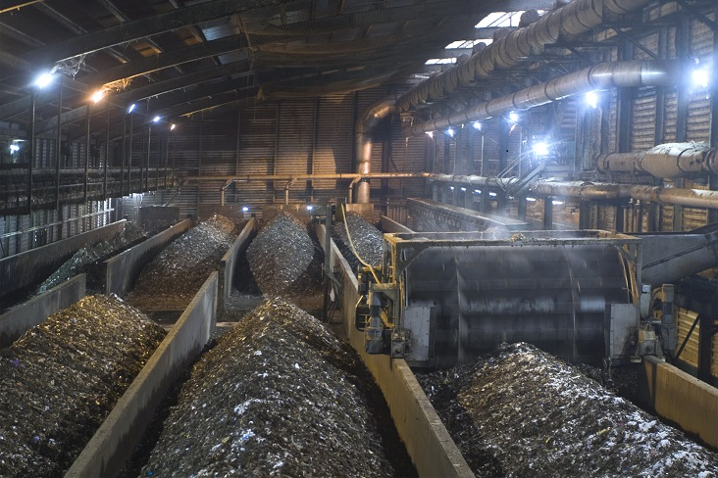
Le centre de compostage actuel
B.
Retournement et circulation de la matière par une roue pelleteuse
Evolution de la matière entrante en 2020 (FFOM > DALIM) : problématiques de fonctionnement

Slide 7
LE MGP ET SON DEROULEMENT
B.
Un type de marché public permettant de confier à un même opérateur la conception, la réalisation, l’exploitation et la maintenance de l’outil commandé
Objectifs chiffrés de performance à atteindre
Deux offres reçues :
du même ordre de grandeur (32 M€)
bien supérieurs à l’estimation initiale (20M€)
Le surcoût est lié :
Au contexte fortement inflationniste
A la tension sur les matières premières
A une complexité / qualité supérieure aux attentes initiales

Slide 8
LE MGP ET SON DEROULEMENT
C.
Processus long :
Deux séances de négociations
Modification du programme de travaux
Hésitations sur les suites à donner liées aux prix
COVID…
Offres finales : 28 septembre 2023
Commission d’Appel d’Offres : 8 décembre 2023
Vote au Conseil Métropolitain : 22 décembre 2023
Offre retenue : groupement VINCI CGP – SPIE Batignolles - HZI

Slide 9
LE PROJET RETENU
2

Slide 10
PRINCIPE DU FUTUR PROCEDE
A.
Une étape de méthanisation va être ajoutée en amont de l’étape de compostage, et elle suivra les étapes suivantes:
Mélange de biodéchets : DALIM + DV préalablement broyés
Entrée dans digesteur via une trémie d’incorporation
25 à 35 jours de fermentation à une température d’environ 55°C
Sortie du digestat
Mélange du digestat « liquide - pâteux » avec du déchet vert
Hygiénisation du mélange digestat – DV (1h à 70°C)
Entrée du mélange hygiénisé en plateforme de compostage
Etape de compostage (fermentation-maturation-affinage)
Compost normé pour utilisation sur les sols agricoles
1
6
7
2
5
8
3
4
9

Slide 11
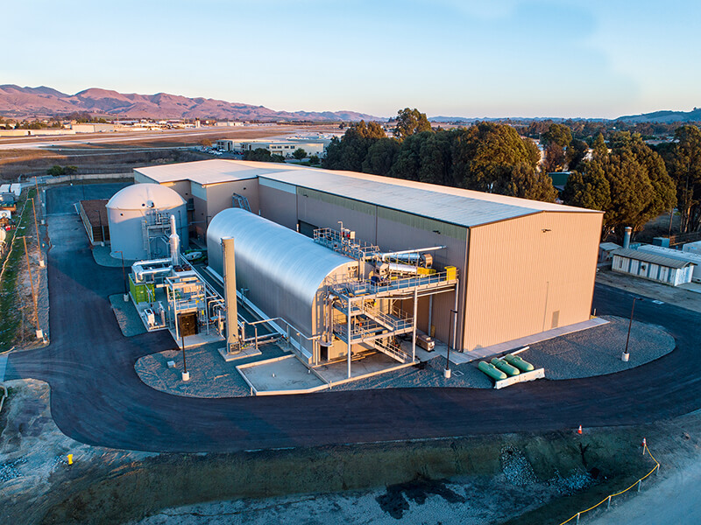
PRINCIPE DU FUTUR PROCEDE
A.
L’unité de méthanisation
comprendra :
Un digesteur
Un épurateur
un gazomètre
Un poste d’injection
de biométhane
Une torchère
Il s’agira d’une méthanisation thermophile / par voie sèche
Le digestat sera mélangé avec des déchets végétaux issus des déchèteries de Grenoble Alpes Métropole, broyés sur place

Slide 12
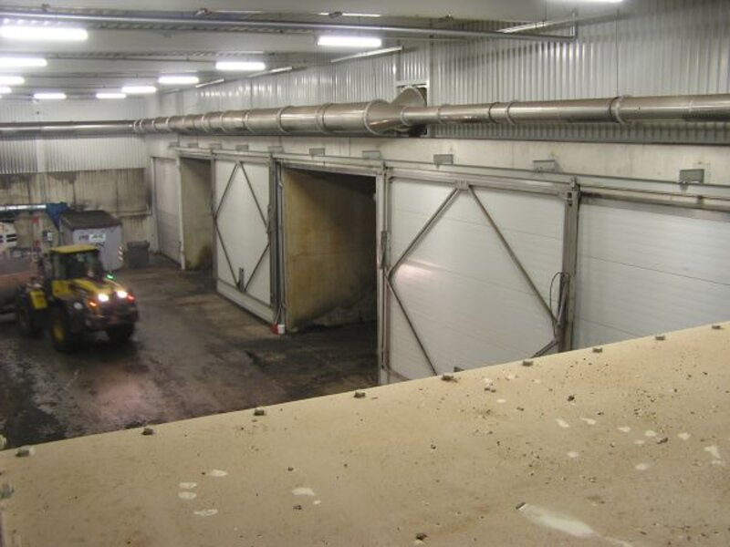
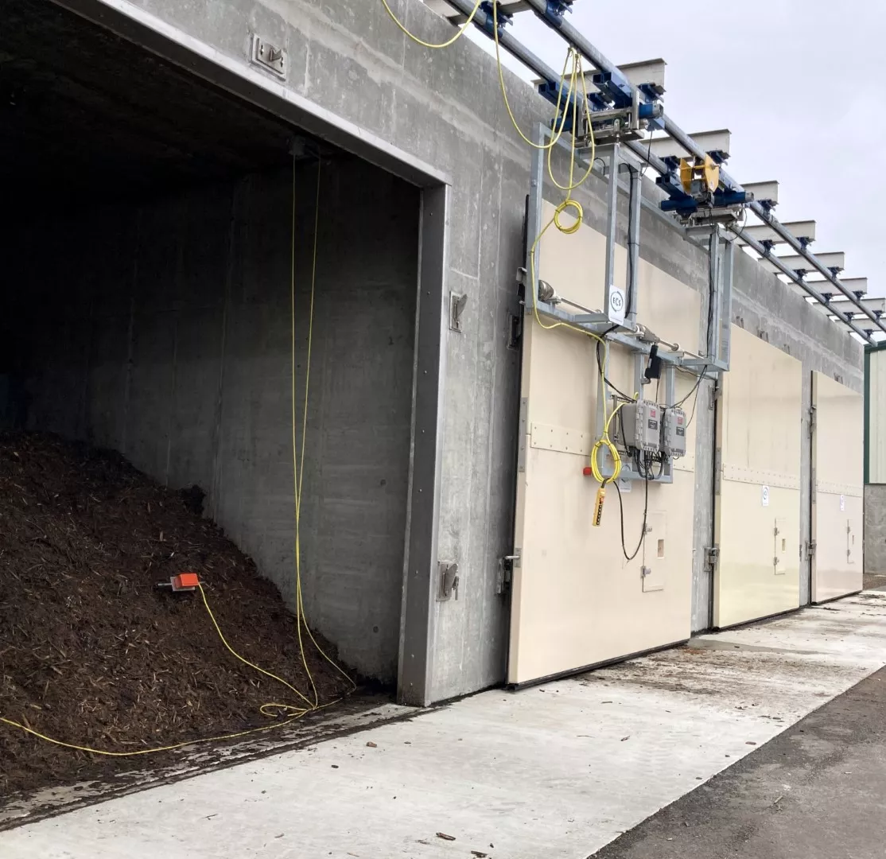
ORGANISATION DU SITE ET PROCESS
A.
La plate-forme de compostage sera entièrement rénovée, avec suppression de la roue pelleteuse et implantation de tunnels de fermentation / maturation

Slide 13
LES POINTS FORTS DU PROJET
B.
Un projet innovant, l’une des premières unités de méthanisation dédiée aux biodéchets des ménages en France
Une double valorisation : énergétique et agronomique
La valorisation énergétique permet :
d’améliorer significativement le bilan carbone du traitement des DALIM
La perception de recettes de vente de biogaz estimées à 800 000€/an
La gestion d’une partie des déchets verts de déchèteries : diminution des kilomètres parcourus et frais intégrés
Amélioration des conditions de travail et montée et compétence du personnel
Continuité de service pendant les travaux

Slide 14
LES POINTS DE VIGILANCE
C.
Vigilance sur les quantités de DALIM collectées : des tonnages insuffisants engendreraient une valorisation énergétique moins efficace et des coûts à la tonne supérieurs
Vigilance sur la qualité des DALIM livrés sur l’installation : une qualité dégradée engendrerait la non-conformité du compost / socle commun
Vigilance sur les coûts
Maîtrise des risques inhérents à l’exploitation d’un site industriel / ICPE : l’investissement dans des installations remises à niveau et neuves doivent améliorer le niveau de maîtrise actuel (nuisances…)

Slide 15
RETROPLANNING ACTUALISE
C.
Novembre 2020
22 Décembre 2023
Décembre 2027
Début 2031 à 2033
5 Décembre 2020
Janvier 2024
Juin 2025
Tranche ferme - 17 mois
T0 1 – 27 mois
Tranche optionnelle 2 – 3 à 5 ans
Rendu rapport d’analyse des offre
Attribution du marché
Etudes conception et réalisation dossiers ICPE / PC/APD et PRO
Fin du marché
Mise en service
Fin de l’appui à l’exploitation
Injection biométhane dans le réseau de gaz naturel (GrDF)
Internalisation des prestations
Passation des procédures administratives
Réception
Commission d’Appel d’Offres
Lancement tranche ferme
Travaux
Présentation AMO
À cela, le calendrier GRDF doit être intégré

Slide 16
BILANS MATIERE, ENERGETIQUE ET FINANCIER
3

Slide 17
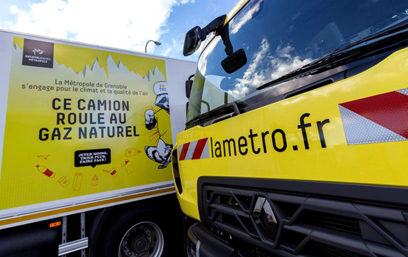
BILANS MATIERE et ENERGETIQUE
A.
Bilan matière | DALIM | DV | Compost normé
Tonnes | 12 000 | 8 000 | 7 000
Production d’environ :
7000 tonnes de compost normé
7 GWh grâce au biométhane
Le biogaz servira notamment de carburant aux véhicules de collecte
Bilan énergétique | Electricité consommée | Biogaz produit
 | 4 GWh | 7 GWh

Slide 18
OFFRES ET AIDES FINANCIERES
B.
L’offre retenue :
est celle du groupement VINCI – SPIE – HZI
32 500 000 € HT (TF + T01)
600 000 € pour la T02 par an (3 à 5 ans)
Du fait des enjeux environnementaux et du caractère innovant du projet, plusieurs subventions sont attendues :
ADEME | Conseil Régional | FEDER (à confirmer)
11 920 000€ | 500 000€ | 4 500 000€
Estimation des recettes de ventes de biogaz : 800 000 €/an
Ces aides vont favoriser un coût maîtrisé du traitement des biodéchets à la tonne (estimé à 220€ / tonne en première approche)

Slide 19
Merci pour votre attention !
Des questions ?

